Slide 1

Trường Đại học
Sư phạm Kỹ thuật TP Hồ Chí Minh
Khoa Công nghệ thông tin
ARTIFICIAL
INTELLIGENCE
BÁO CÁO CUỐI KỲ
GIẢNG VIÊN : TRẦN NHẬT QUANG
NHÓM 1 – Sáng thứ 4

Slide 2
THÀNH VIÊN
18110284
Hồ Huy Hoàng
18110298
Tạ Thị Mai Hương
18110304
18110323
Trần Quốc Nam
18110339
Lâm Quốc Khánh
18110377
Nguyễn Huỳnh Minh Tiến
Nguyễn Trần Phúc

Slide 3
ĐẠO VĂN

Slide 4


WHAT IS PLAGIARISM?

Slide 5




SHOULD/ SHOULDN’T
PREPARE KNOWLEDGE

Slide 6



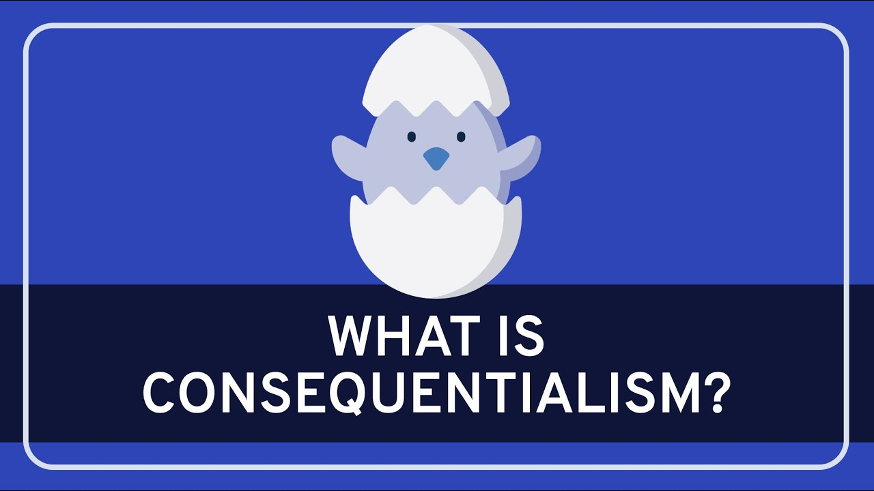
MORALITY

Slide 7
Thuật toán tìm kiếm

Slide 8
Hai bước chính của thuật toán tìm kiếm
1
Chọn một node để expand
2
Expanding node vừa chọn
Lặp lại hai bước trên cho đến khi Tìm được solution hoặc không còn node để expand

Slide 9




Tiêu chí đánh giá thuật toán
Completeness
Optimality
Time
Space

Slide 10


Conceptual algorithm
Start
#1 Tree search
problem
frontier $←$ {intial state}
return failure
True
frontier
$is$ empty
False
choose a leaf node and remove it from frontier
chosen node is goal state
False
expand chosen node and add result to frontier
True
return solution
End

Slide 11



Conceptual algorithm
Start
#2 Graph search
problem
frontier $←$ {intial state}, explore $←${ }
return failure
True
frontier
$is$ empty
and add result to frontier
False
True
choose a leaf node and remove it from frontier
result$not in$ explore
chosen node is goal state
False
True
return solution
add chosen node to explore, expand chosen node
End

Slide 12

Hai loại thuật toán tìm kiếm
Uninformed search
Informed search
Chỉ biết thông tin về vấn đề cần giải quyết thôi
Có một số thông tin khác
Chọn node một cách ngẫu nhiên để expand
Dựa vào thông tin có được, phỏng đoán f(n) và chọn node có giá trị f(n) nhỏ nhất để expand

Slide 13
Cấu trúc dữ liệu
Node
State
Parent
Action
Path cost
Phép toán
Các loại queue
Empty ? (queue)
Pop (queue)
Insert (element, queue)
FIFO queue
LIFO queue
Priority queue
QUEUE

Slide 14

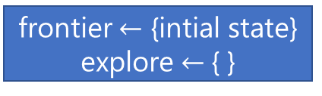

Các thuật toán Uninformed search
Start
Breadth-ﬁrst search (BFS)
problem
foreach child in
node.SUCCESSORS
frontier is FIFO queue
frontier $←$ {intial state}
explore $←${ }
child.state$not in$ explore or frontier
return failure
True
EMPTY?(frontier)
True
False
INSERT(child, frontier)
node $←$POP(frontier)
node.state is goal state
False
explore.Add(node.state)
True
return solution
End

Slide 15
Các thuật toán Uninformed search
Initial state
frontier’s element
Breadth-ﬁrst search (BFS)
explore’s element
Is Goal state ?
Is Goal state ?
Is Goal state ?
Is Goal state ?
Is Goal state ?
Is Goal state ?
Is Goal state ?
Is Goal state ?
Is Goal state ?

Slide 16
Các thuật toán Uninformed search
Initial state
frontier’s element
Breadth-ﬁrst search (BFS)
explore’s element
Is Goal state ?
10
10
Path cost
Is Goal state ?
20
20
30
Is Goal state ?
Is Goal state ?
25
30
Is Goal state ?
Is Goal state ?
25
25
Is Goal state ?
40
Is Goal state ?
45
32
32
45
45
Is Goal state ?
Uniform-cost search dùng frontier có kiểu Priority queue order by path cost

Slide 17
Các thuật toán Uninformed search
Initial state
frontier’s element
Depth-ﬁrst search (DFS)
explore’s element
Is Goal state ?
Is Goal state ?
Is Goal state ?
Is Goal state ?
Is Goal state ?
Is Goal state ?
Is Goal state ?
Is Goal state ?
Is Goal state ?
Is Goal state ?
Is Goal state ?
Is Goal state ?
Is Goal state ?
Is Goal state ?
Is Goal state ?
?
?
?
?

Slide 18
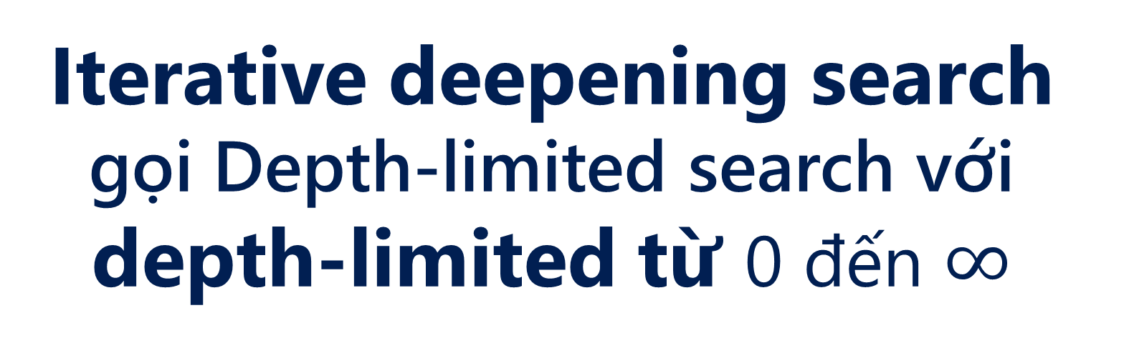
Các thuật toán Uninformed search
Vấn đề của DFS
Tập trung vào expand một nhánh
Depth-limited search giới hạn độ sâu depth-limited
depth-limited ?
Iterative deepening search gọi Depth-limited search với depth-limited từ 0 đến $∞$

Slide 19


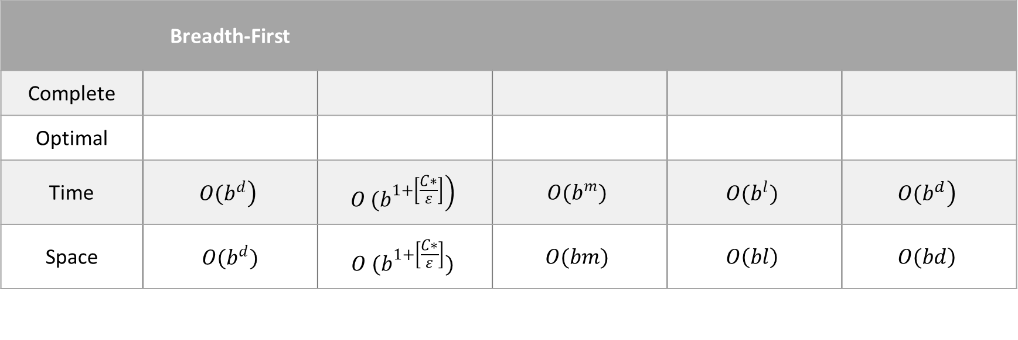
Các thuật toán Uninformed search
Breadth-First
Uniform-Cost
Depth-First
Depth-Limited
Iterative Deepening
 | Breadth-First
Complete
Optimal
Time | $$\left.O(b^{d}\right)$$ | $$\left.O (b^{1+\left[\frac{C∗}{ε}\right]}\right)$$ | $$O(b^{m})$$ | $$O(b^{l})$$ | $$\left.O(b^{d}\right)$$
Space | $O(b^{d})$ | $$O (b^{1+\left[\frac{C∗}{ε}\right]})$$ | $$O(bm)$$ | $$O\left(bl\right)$$ | $$\left.O(bd\right)$$
a
a, b
a
c
c

Slide 20
Các thuật toán Informed search
1
Expand Initial state
2
Chọn successor có f(n) nhỏ nhất và expand tiếp
Hầu hết các thuật toán Informed search đề dựa trên ý tưởng này, chỉ khác nhau ở cách tính f(n)

Slide 21
Các thuật toán Informed search
Evaluation function f(n) là hàm sử ước lượng chi phí đường đi từ initial state đến goal state.
Heuristic functions h(n) là hàm ước lượng quảng đường đi từ node n đến goal state.

Slide 22
Các thuật toán Informed search
Best-first search
f(n) = h(n)
A* search
f(n) = h(n) + path cost

Slide 23
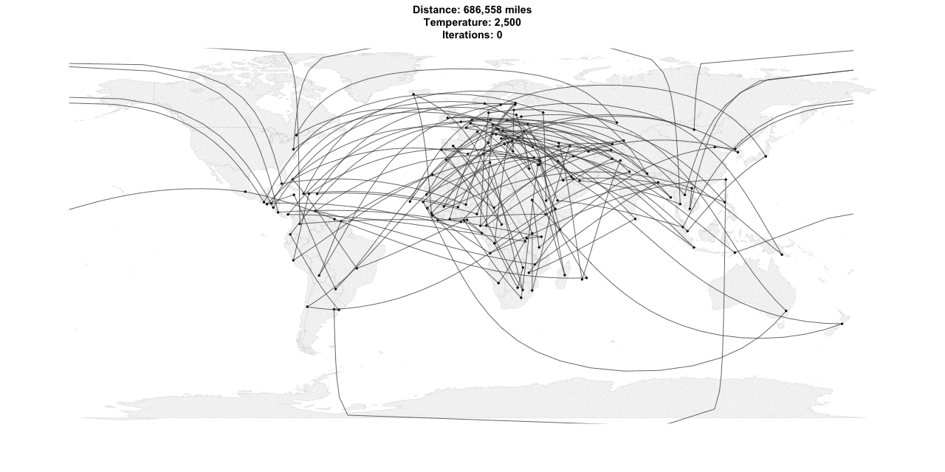
SEARCHING IN MORE COMPLEX ENVIRONMENTS

Slide 24
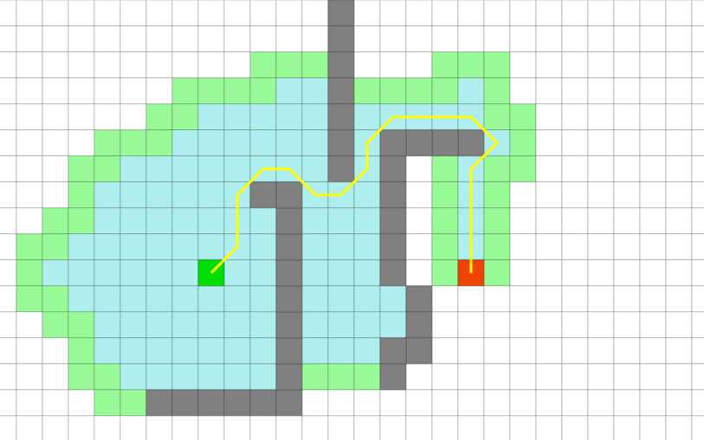
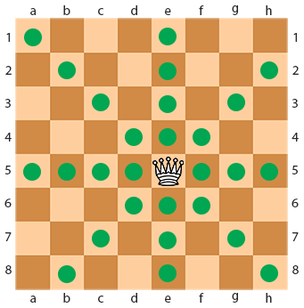
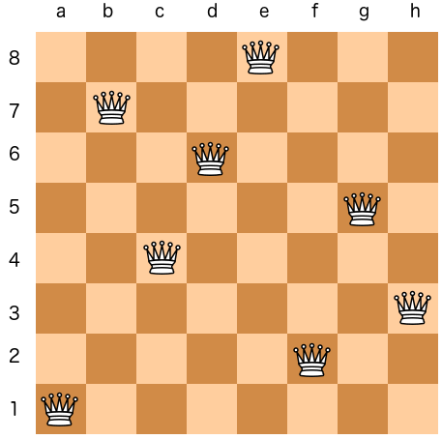
Obversable
Discrete
Deterministic
Notes:
https://www.chessbazaar.com/blog/2019/05/22/chess-pieces-moves-illustrated-guide/ (Obversable)
http://qiao.github.io/PathFinding.js/visual/ (Discrete)

Slide 25
LOCAL SEARCH SEARCHING FOR GOAL STATE
(BEYOND CLASSICAL SEARCH)

Slide 26
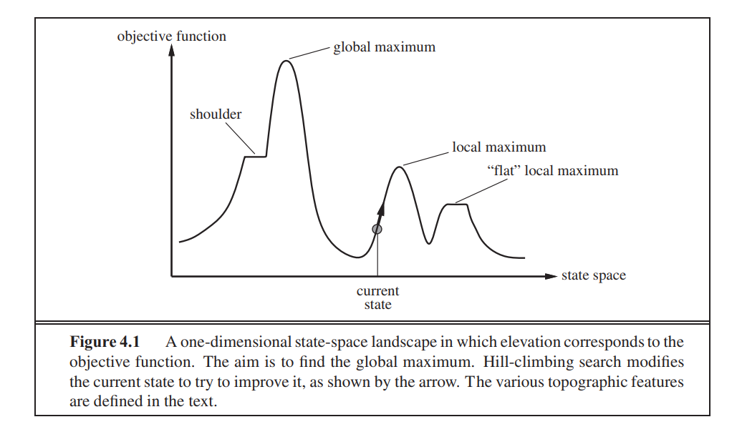
State space landscape

Slide 27
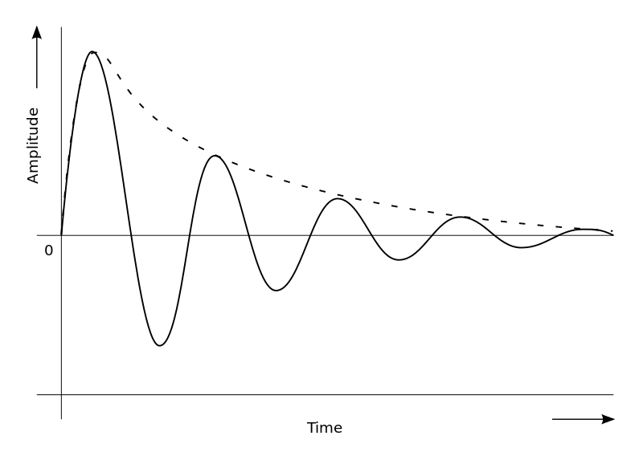



Local Search
Use little memory
Infinite/Continuous state space

Slide 28
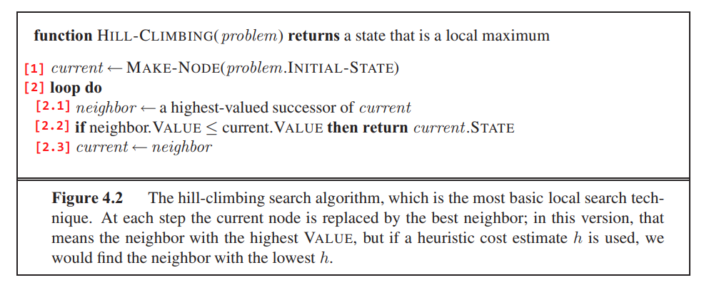
Hill-climbing search

Slide 29
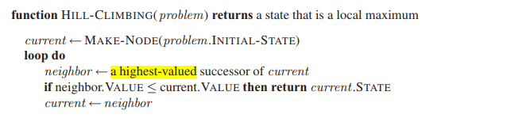
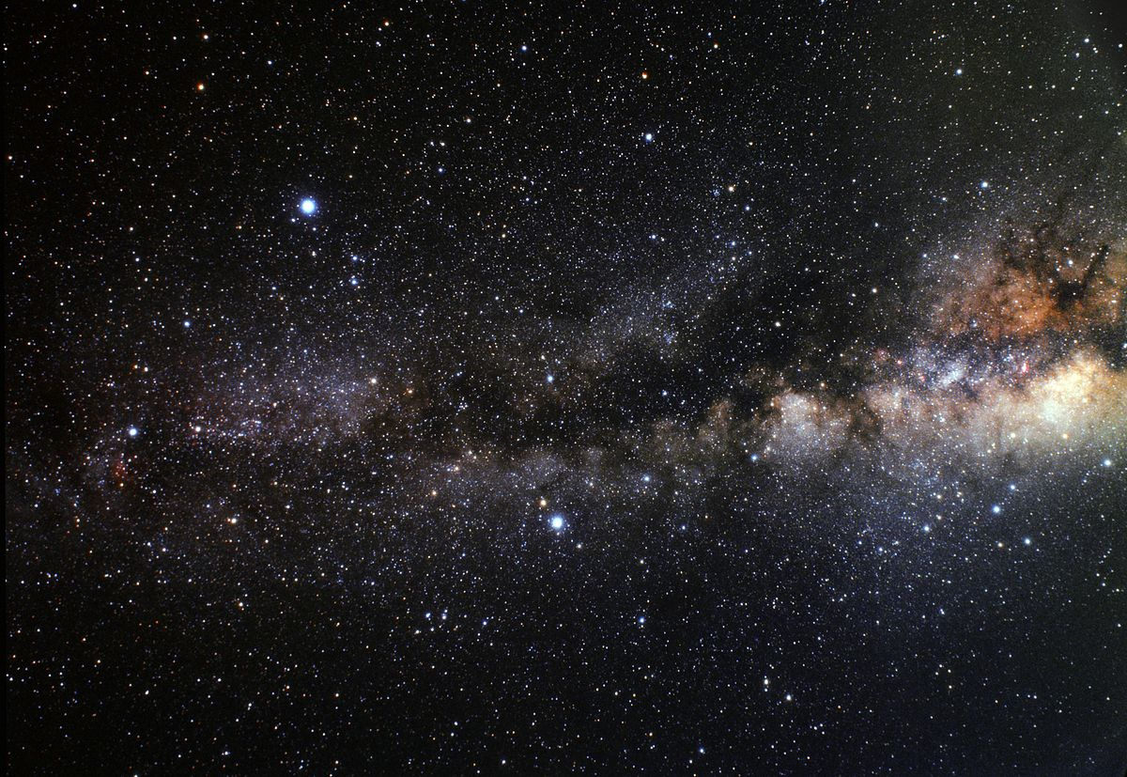
Issues of Hill-climbing search
1
Too many successors
➔ Stochastic hill climbing
This Photo by Unknown Author is licensed under CC BY-SA

Slide 30
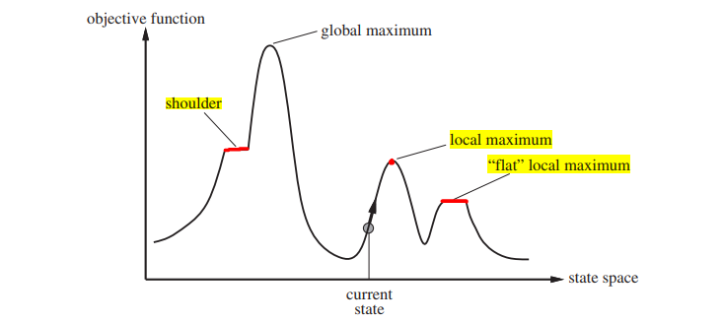
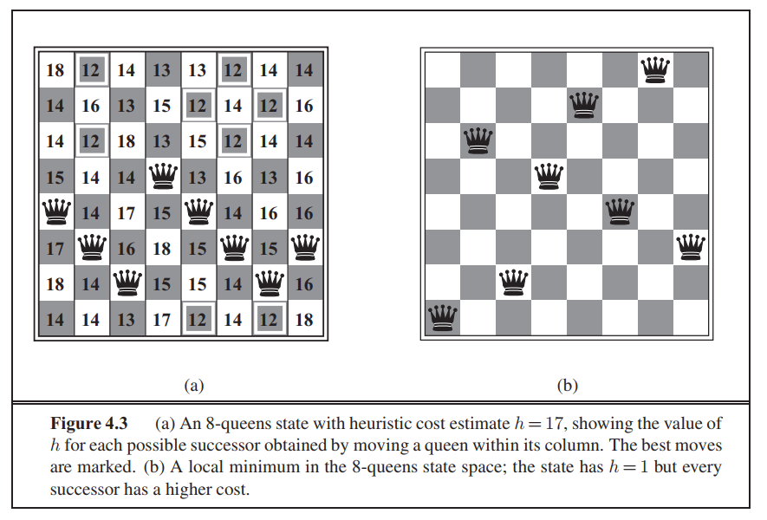
Issues of Hill-climbing search
2
Plateaux/Local maxima

Slide 31
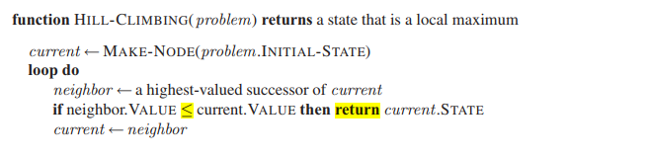
PLATEAUX
Allow sideways moves

Slide 32
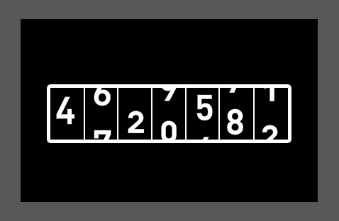
LOCAL OPTIMA
1. Random-restart hill climbing

Slide 33
LOCAL OPTIMA
2.1. Local beam search
2.2. Stochastic beam search

Slide 34

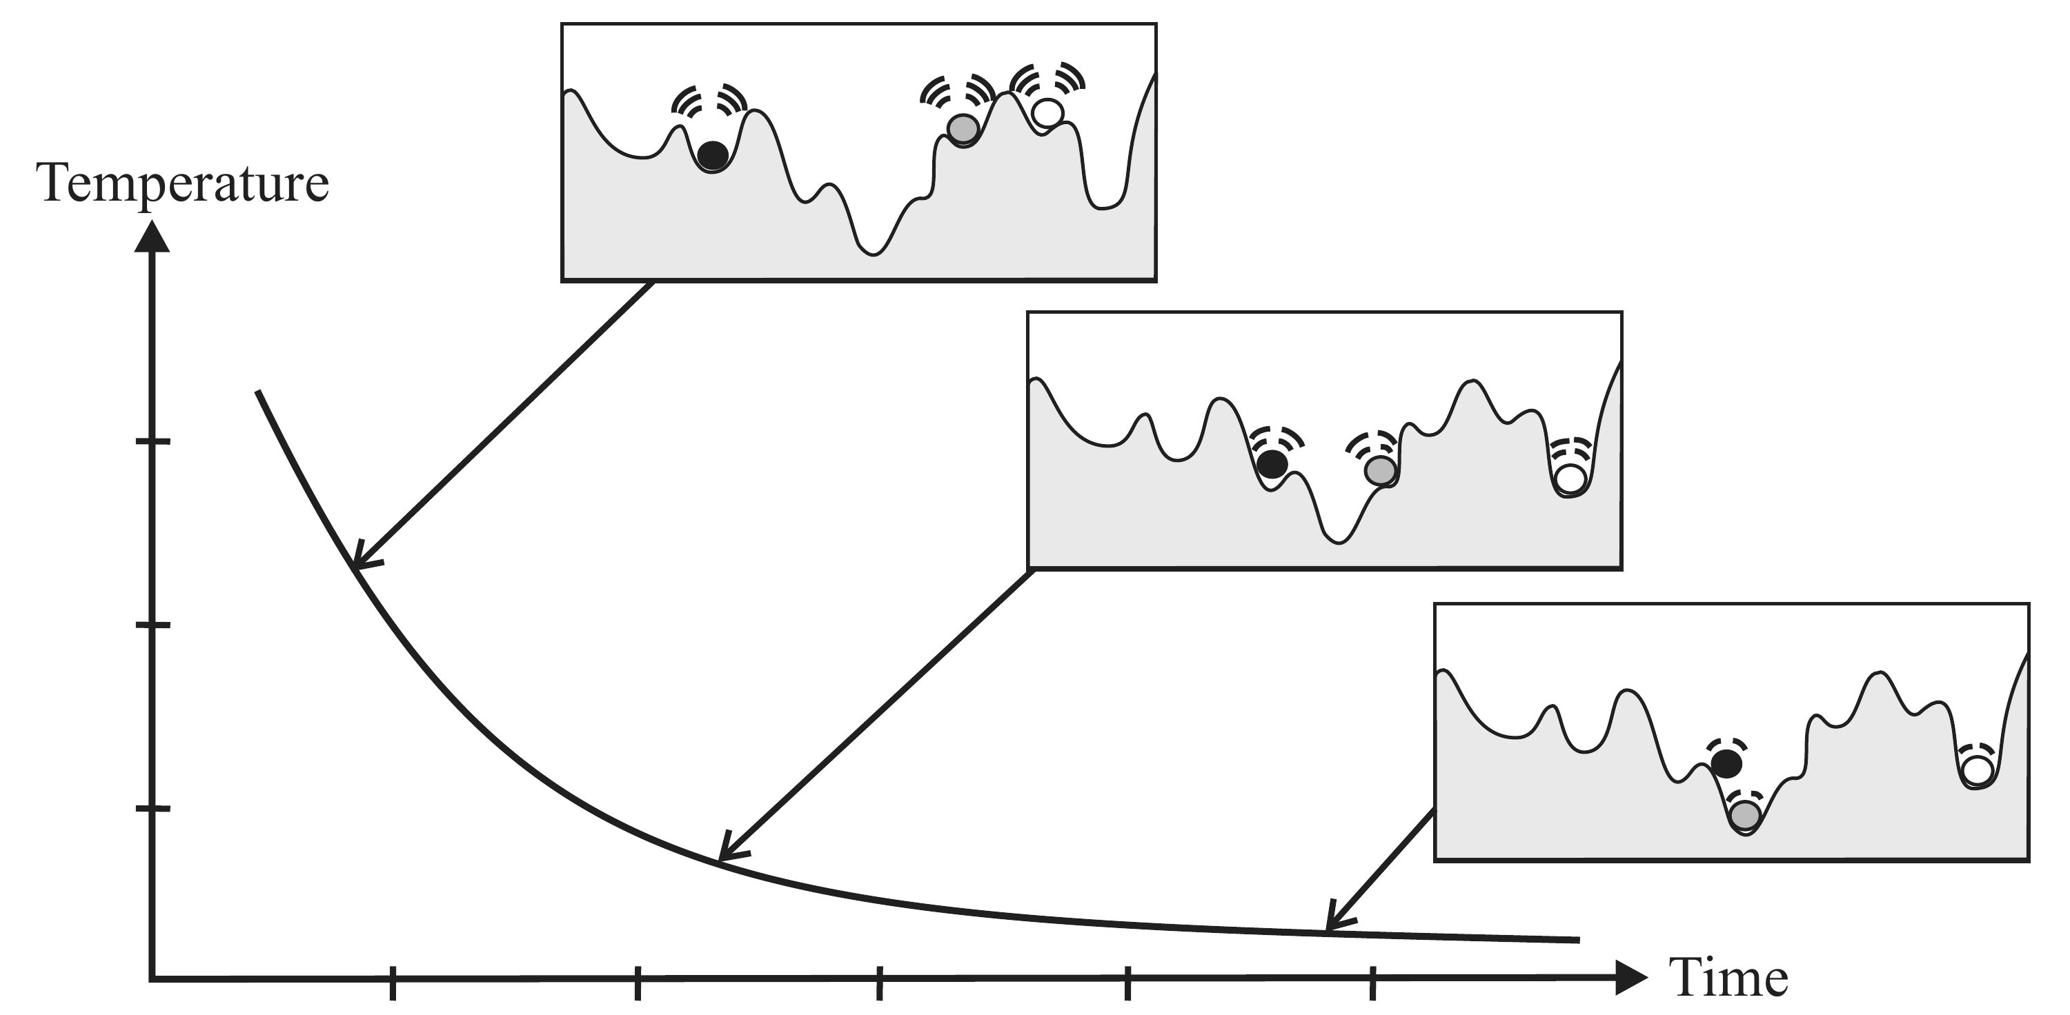
LOCAL OPTIMA
3. Simulated annealing
Notes:
https://www.uef.edu.vn/huong-nghiep/nganh-nghe/nghe-luyen-kim-1390
https://www.intechopen.com/books/simulated-annealing-advances-applications-and-hybridizations/simulated-annealing-evolution

Slide 35
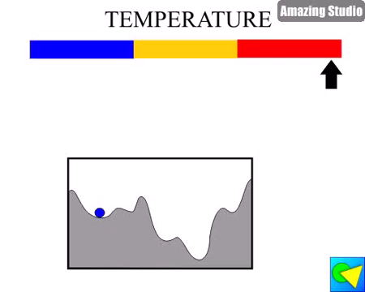
Simulated Annealing
Animation: Wintempla Selo

Slide 36
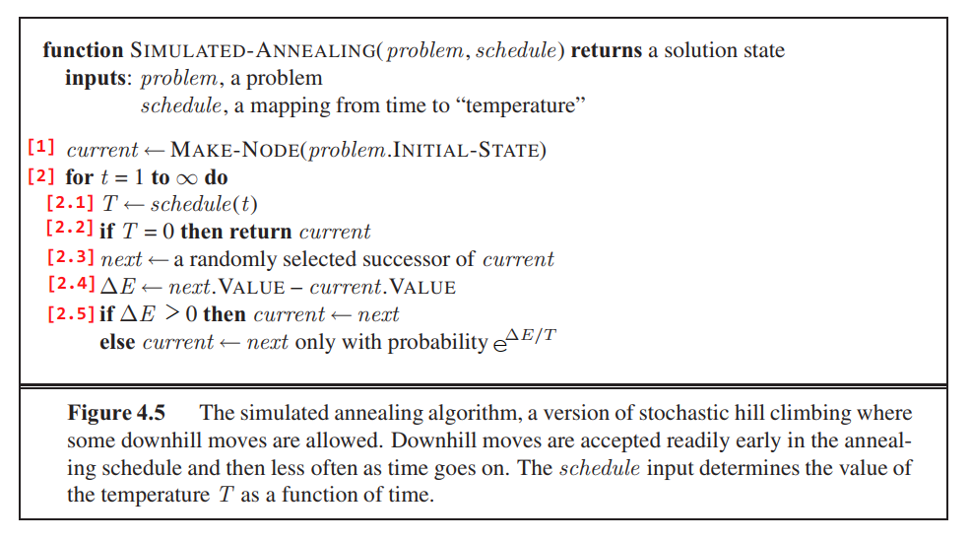
Simulated Annealing
Animation: Wintempla Selo

Slide 37
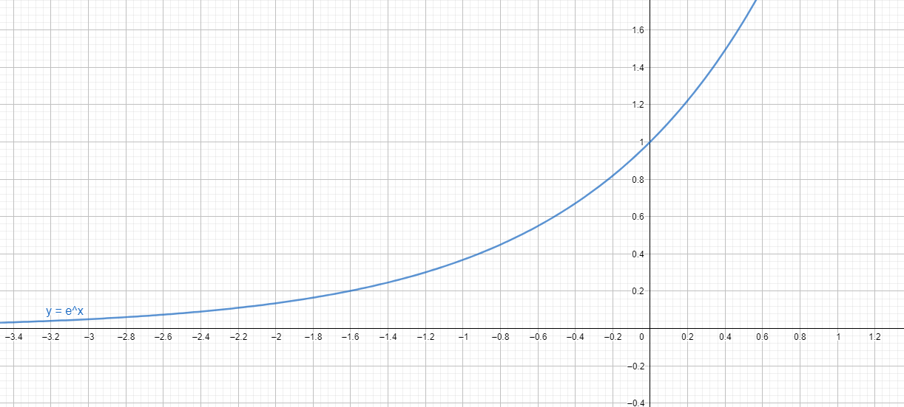

Simulated Annealing
Acceptance probabilities
$$p=e^{ΔE/T}$$
Animation: Wintempla Selo

Slide 38
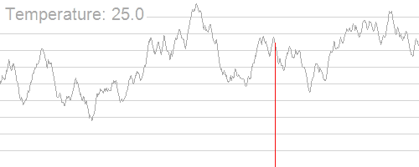
Simulated Annealing
Kingpin13, https://commons.wikimedia.org/wiki/File:Hill_Climbing_with_Simulated_Annealing.gif
Animation: Wintempla Selo

Slide 39
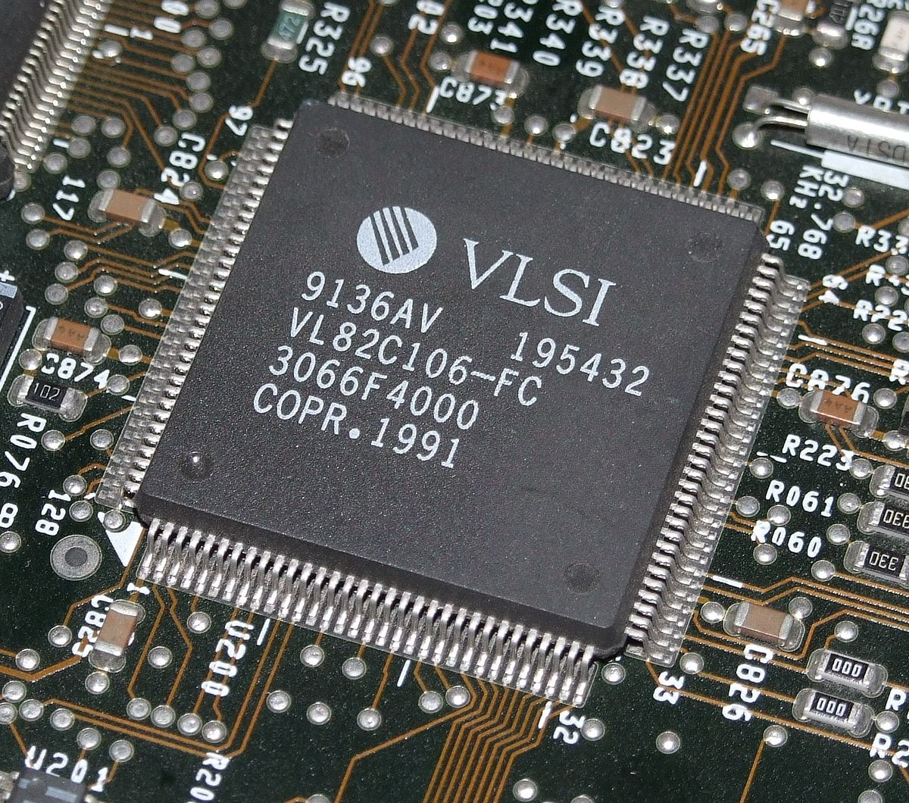
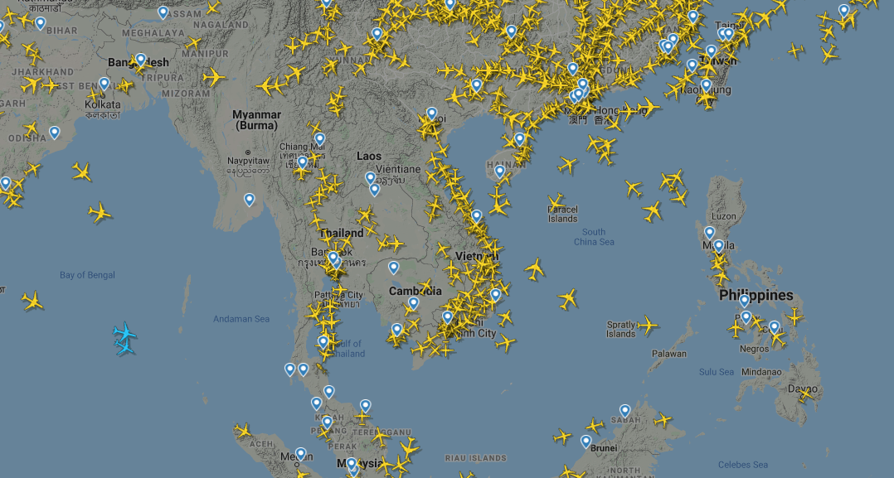
Simulated Annealing
Application
https://www.flightradar24.com/
This Photo by Unknown Author is licensed under CC BY-SA
→ VLSI problem
→ A large-scale aircraft trajectory planning problem
Notes:
Delahaye D., Chaimatanan S., Mongeau M. (2019) Simulated Annealing: From Basics to Applications. In: Gendreau M., Potvin JY. (eds) Handbook of Metaheuristics. International Series in Operations Research & Management Science, vol 272. Springer, Cham
https://link.springer.com/chapter/10.1007/978-3-319-91086-4_1

Slide 40
Simulated Annealing
Application
https://www.flightradar24.com/
This Photo by Unknown Author is licensed under CC BY-SA
→ VLSI problem
→ A large-scale aircraft trajectory planning problem
Notes:
Delahaye D., Chaimatanan S., Mongeau M. (2019) Simulated Annealing: From Basics to Applications. In: Gendreau M., Potvin JY. (eds) Handbook of Metaheuristics. International Series in Operations Research & Management Science, vol 272. Springer, Cham
https://link.springer.com/chapter/10.1007/978-3-319-91086-4_1

Slide 41

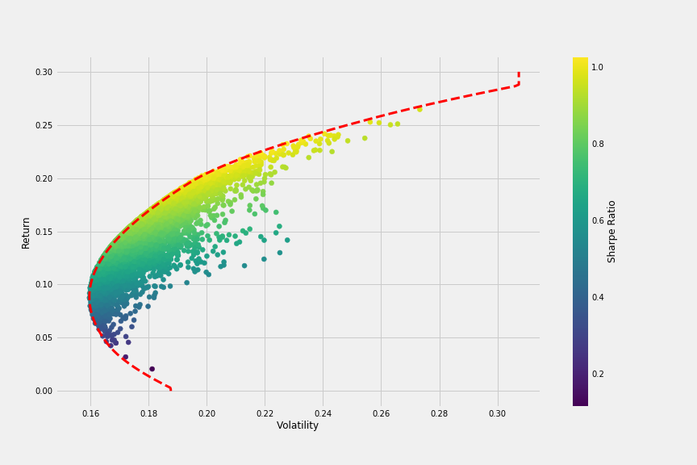
Simulated Annealing
Application
→ Simulated Annealing Evolution
in Artificial Neural Network
Fábio Neves, Plotting Markowitz Efficient Frontier with Python
→ Portfolio Optimization
Notes:
https://www.researchgate.net/figure/Artificial-neural-network-architecture-ANN-i-h-1-h-2-h-n-o_fig1_321259051

Slide 42
Simulated Annealing
Application
Fábio Neves, Plotting Markowitz Efficient Frontier with Python
→ Simulated Annealing Evolution
in Artificial Neural Network
→ Portfolio Optimization
Notes:
https://www.researchgate.net/figure/Artificial-neural-network-architecture-ANN-i-h-1-h-2-h-n-o_fig1_321259051

Slide 43
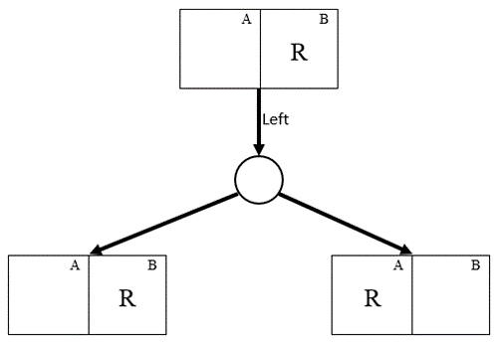
Searching in Nondeterministic environments
Results (State, action) → States{s1, s2, s3,…}
EX: Results (B, Left) → States {s1 = B, s2 = A}

Slide 44

And-Or Graph Search
A
A
1
1
…
B
…
B
C
C
Ý tưởng
2
2
3
3
4
G
D
G
G
G
G
G
G

Slide 45
And-Or Graph Search
A
A
A
1
1
1
…
B
…
B
B
C
C
C
Ý tưởng
2
2
2
3
3
3
4
G
D
G
G
G
G
G
G
G
G
G

Slide 46
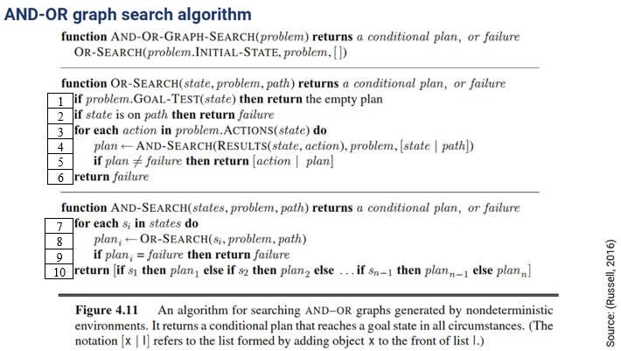
And-Or Graph Search
Thuật toán

Slide 47

Searching in Partially observable enviroments
Ý tưởng
ACTIONS(belief state b) → b = {s1, s2}
actions_{p}(s1) = {a, b, c}
actions_{p}(s2) = {a, c, d}
có thể chọn actions(b) = {a, b, c, d} hoặc = {a, b}
RESULT (belief state b, action a) = new belief state b’
b = {s1, s2}
b’ = Result_{p}(s1, a) + Result_{p}(s2, a)

Slide 48
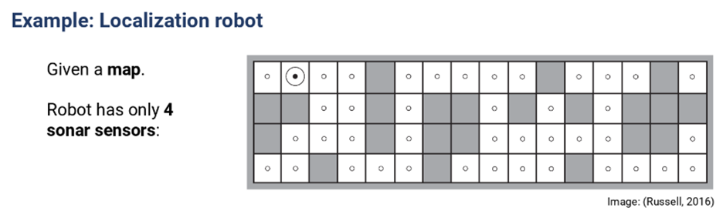
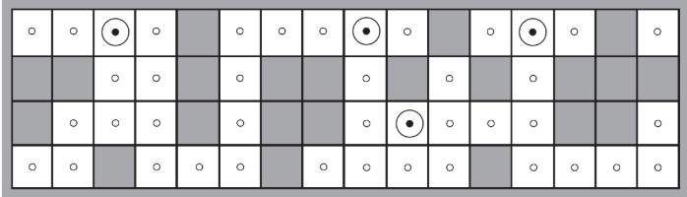
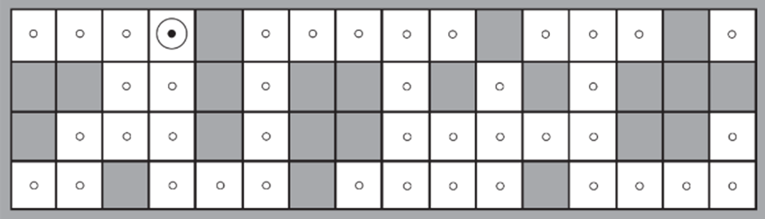
Searching in Partially observable enviroments

Slide 49
ONLINE SEARCH AND OFFLINE SEARCH

Slide 50




OFFLINE SEARCH
ONLINE SEARCH
VS
Performance
Strategy
Node
Output
Input
Algorithm

Slide 51


Performance
Strategy
Node
Output
Input
Algorithm
Offline và online search đều là các thuật toán tìm kiếm

Slide 52
Đầu vào
OFFLINE
ONLINE
Performance
Strategy
Node
Output
Input
Algorithm
Đưa vào 1 lần ngay khi chương trình bắt đầu
Đưa vào liên tục, sau các hành động thì lại có các input tiếp theo

Slide 53
Đầu ra
OFFLINE
ONLINE
Performance
Strategy
Node
Output
Input
Algorithm
Đưa vào 1 lần ngay khi chương trình bắt đầu
Đưa vào liên tục, sau các hành động thì lại có các input tiếp theo

Slide 54
Thành phần node
OFFLINE
ONLINE
Performance
Strategy
Node
Output
Input
Algorithm
5 thành phần :
4 thành phần :
Initial state
Initial state
Possible actions
Possible actions
Transition model
Goal state
Goal state
Cost
Cost

Slide 55
Cách thức hoạt động
OFFLINE
ONLINE
Performance
Strategy
Node
Output
Input
Algorithm
Tìm kiếm solution trên máy tính, đưa ra solution và thực hiện
Đặt agent vào môi trường để agent exploring và tìm solution

Slide 56
Khi nào thì sử dụng online search ?
Performance
Strategy
Node
Output
Input
Algorithm
There is a penalty
Nondeterministic environments
No environments model

Slide 57
Competitive raito (sự hiệu quả)
Actual path cost
Competitive raito
Shortest path cost

Slide 58
Constraint satisfaction problems (CSP)
CSP
X : các biến
D : miền giá trị
C : các ràng buộc
Atomic state representation
Factored representation
Constraint satisfaction problems
Solution of a CSP : Gán giá trị cho tất cả các biến với giá trị trong tập domain của nó sao cho thỏa mãn tất cả các ràng buộc
Solve CSPs using Constraint propagation ý tưởng cốt lõi : thu hẹp domain

Slide 59
Ý tưởng bên dưới constraint propagation
Consisten : các biến thỏa mãn các ràng buộc
Local consistency : các biến nằm gần nhau thỏa mãn các ràng buộc
Node consistency
Arc consistency
Path consistency
K-consistency

Slide 60

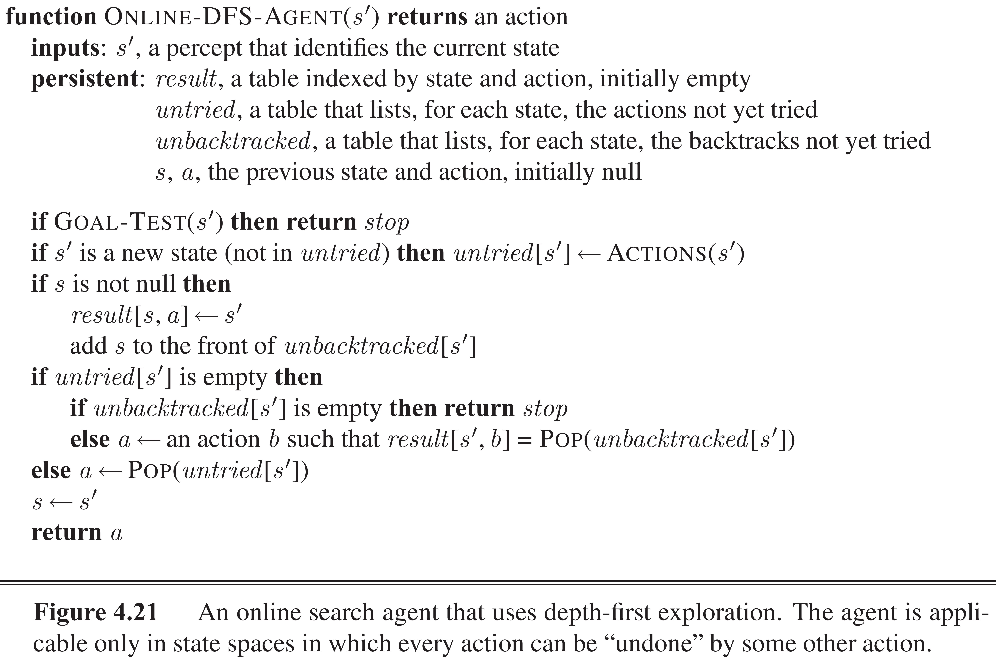
COMPARISON

Slide 61
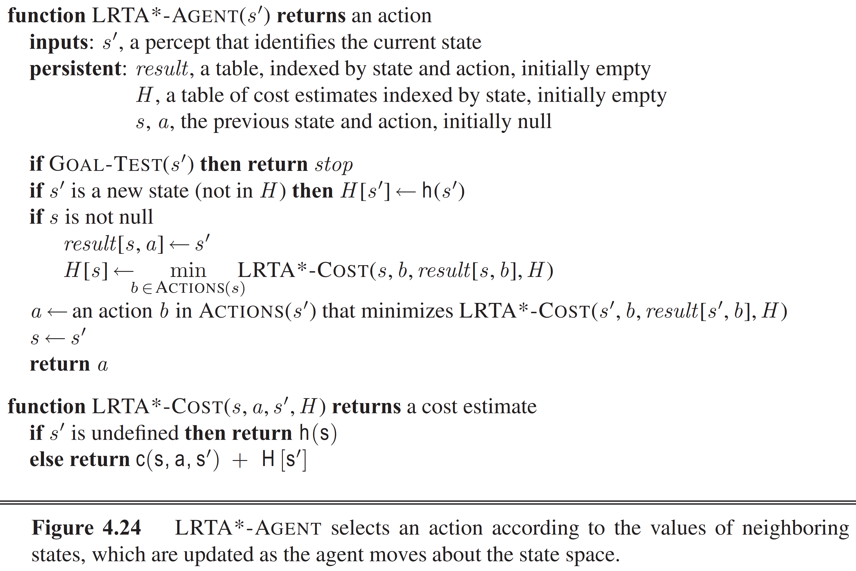
ONLINE A* SEARCH

Slide 62
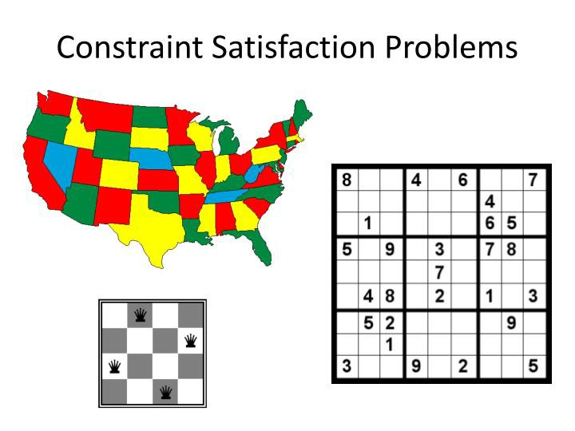
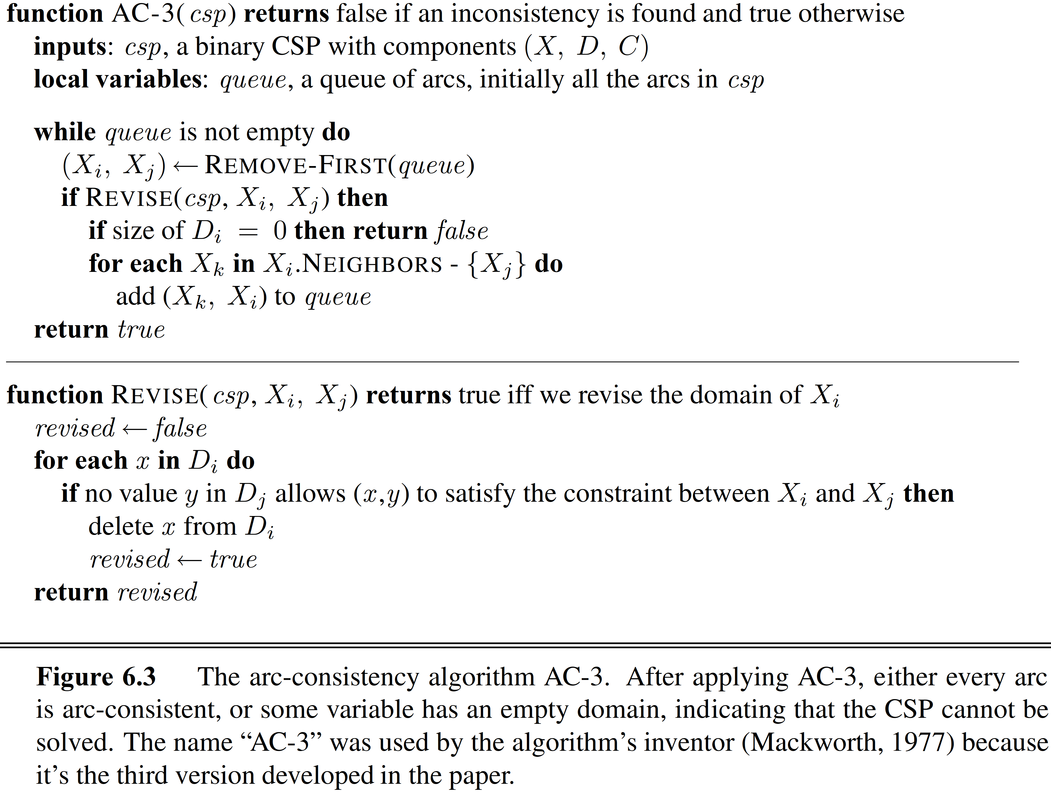
CONSTRAINT SATISFACTION PROBLEMS
(CSP)

Slide 63
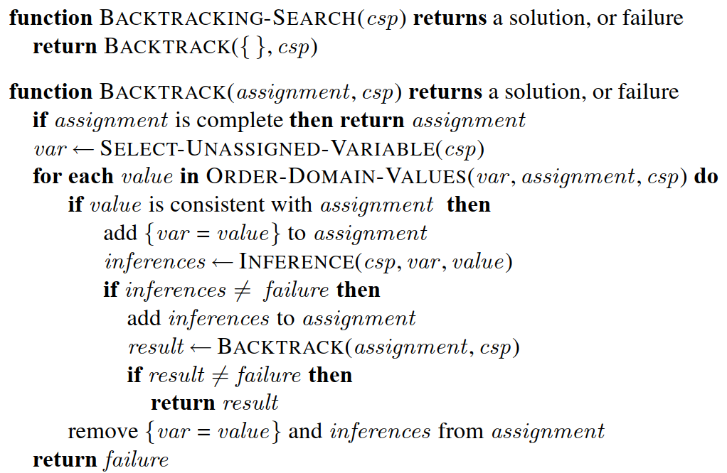
CONSISTENCY
Path consistency
K consistency
GLOBAL CONSTRAINTS

Slide 64
THANK YOU

